Slide 1


La UPC hoy

Slide 2

La Universidad pública
de la Ingeniería,
la Arquitectura,
las Ciencias
y la Tecnología

Slide 3

Cómo es la UPC

Slide 4



Cómo es la UPC
31.400
67
101
9
campus
estudiantado de
grado y máster
/ 31% mujeres
18
centros docentes
6.600
titulados y tituladas
de grado y máster
grados universitarios
másteres universitarios
30
departamentos
2.600
estudiantado
de formación permanente
45
180
141
grupos de investigación
2.300
doctorandos y doctorandas
programas de doctorado
programas de
formación permanente
3.700
2.200
100.700
411 M€
presupuesto 2025 en M€
108 M€
ingresos por proyectos
de I+D+i (2025)
personal docente
e investigador
personal técnico, de gestión y de administración
y servicios
alumni

Slide 5
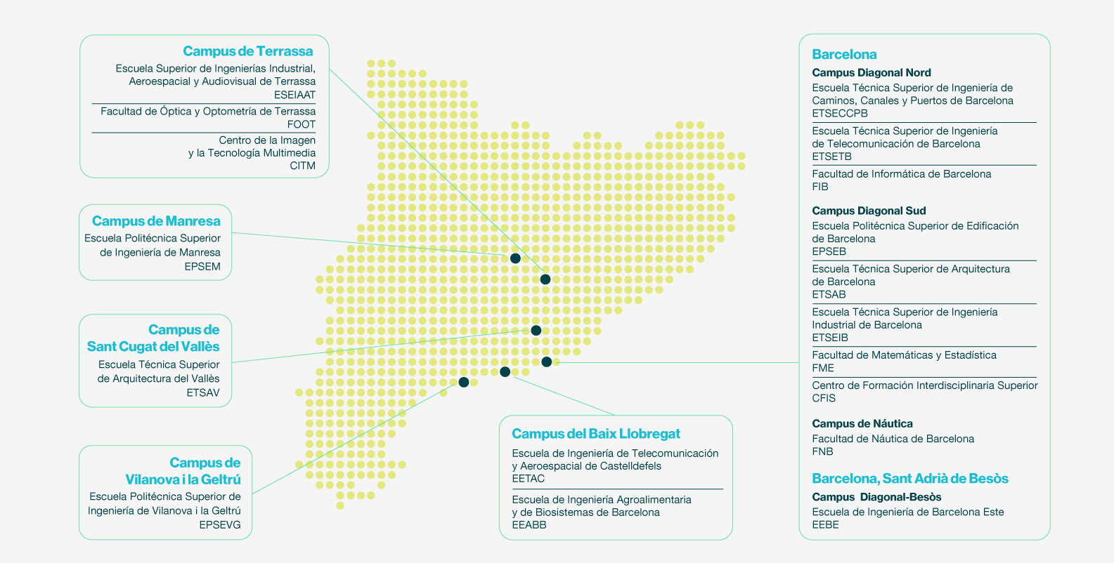
Los campus de la UPC

Slide 6
Centros docentes
EEABB
Escuela de Ingeniería Agroalimentaria
y de Biosistemas
de Barcelona
EEBE
Escuela de Ingeniería
de Barcelona Este
EETAC
Escuela de Ingeniería
de Telecomunicación
y Aeroespacial
de Castelldefels
EPSEB
Escuela Politécnica Superior
de Edificación
de Barcelona
EPSEM
Escuela Politécnica Superior de Ingeniería de Manresa
EPSEVG
Escuela Politécnica Superior de Ingeniería de Vilanova i la Geltrú
ESEIAAT
Escuela Superior de Ingenierías Industrial,
Aeroespacial y Audiovisual de Terrassa
ETSAB
Escuela Técnica Superior
de Arquitectura
de Barcelona
ETSAV
Escuela Técnica Superior
de Arquitectura
del Vallès
ETSECCPB
Escuela Técnica Superior de Ingeniería de Caminos, Canales y Puertos de Barcelona
ETSEIB
Escuela Técnica Superior de Ingeniería Industrial de Barcelona
ETSETB
Escuela Técnica Superior de Ingeniería de Telecomunicación de Barcelona
FIB
Facultad de Informática
de Barcelona
FME
Facultad de Matemáticas
y Estadística
FNB
Facultad de Náutica
de Barcelona
FOOT
Facultad de Óptica
y Optometría de Terrassa
CFIS
Centro de Formación Interdisciplinaria Superior
CITM
Centro de la Imagen
y la Tecnología Multimedia

Slide 7

Docencia

Slide 8

Docencia
25.900 estudiantado
de grado
5.500
estudiantado
de máster
2.300
doctorandos
y doctorandas
2.600
estudiantado
de formación permanente
6.600
titulados y tituladas
de grado y máster
6.000
estudiantado en prácticas en empresas
100.700
alumni
67
101
45
180
9
campus
18
centros docentes
grados universitarios
másteres universitarios
programas de doctorado
programas de formación permanente

Slide 9
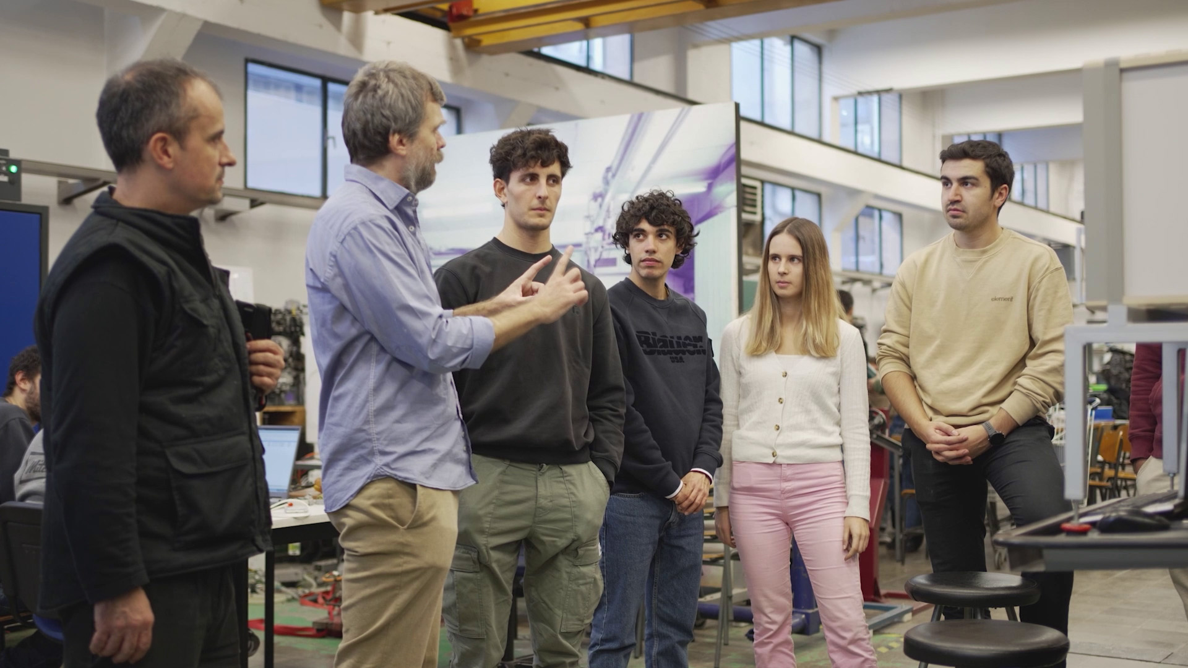

Slide 10
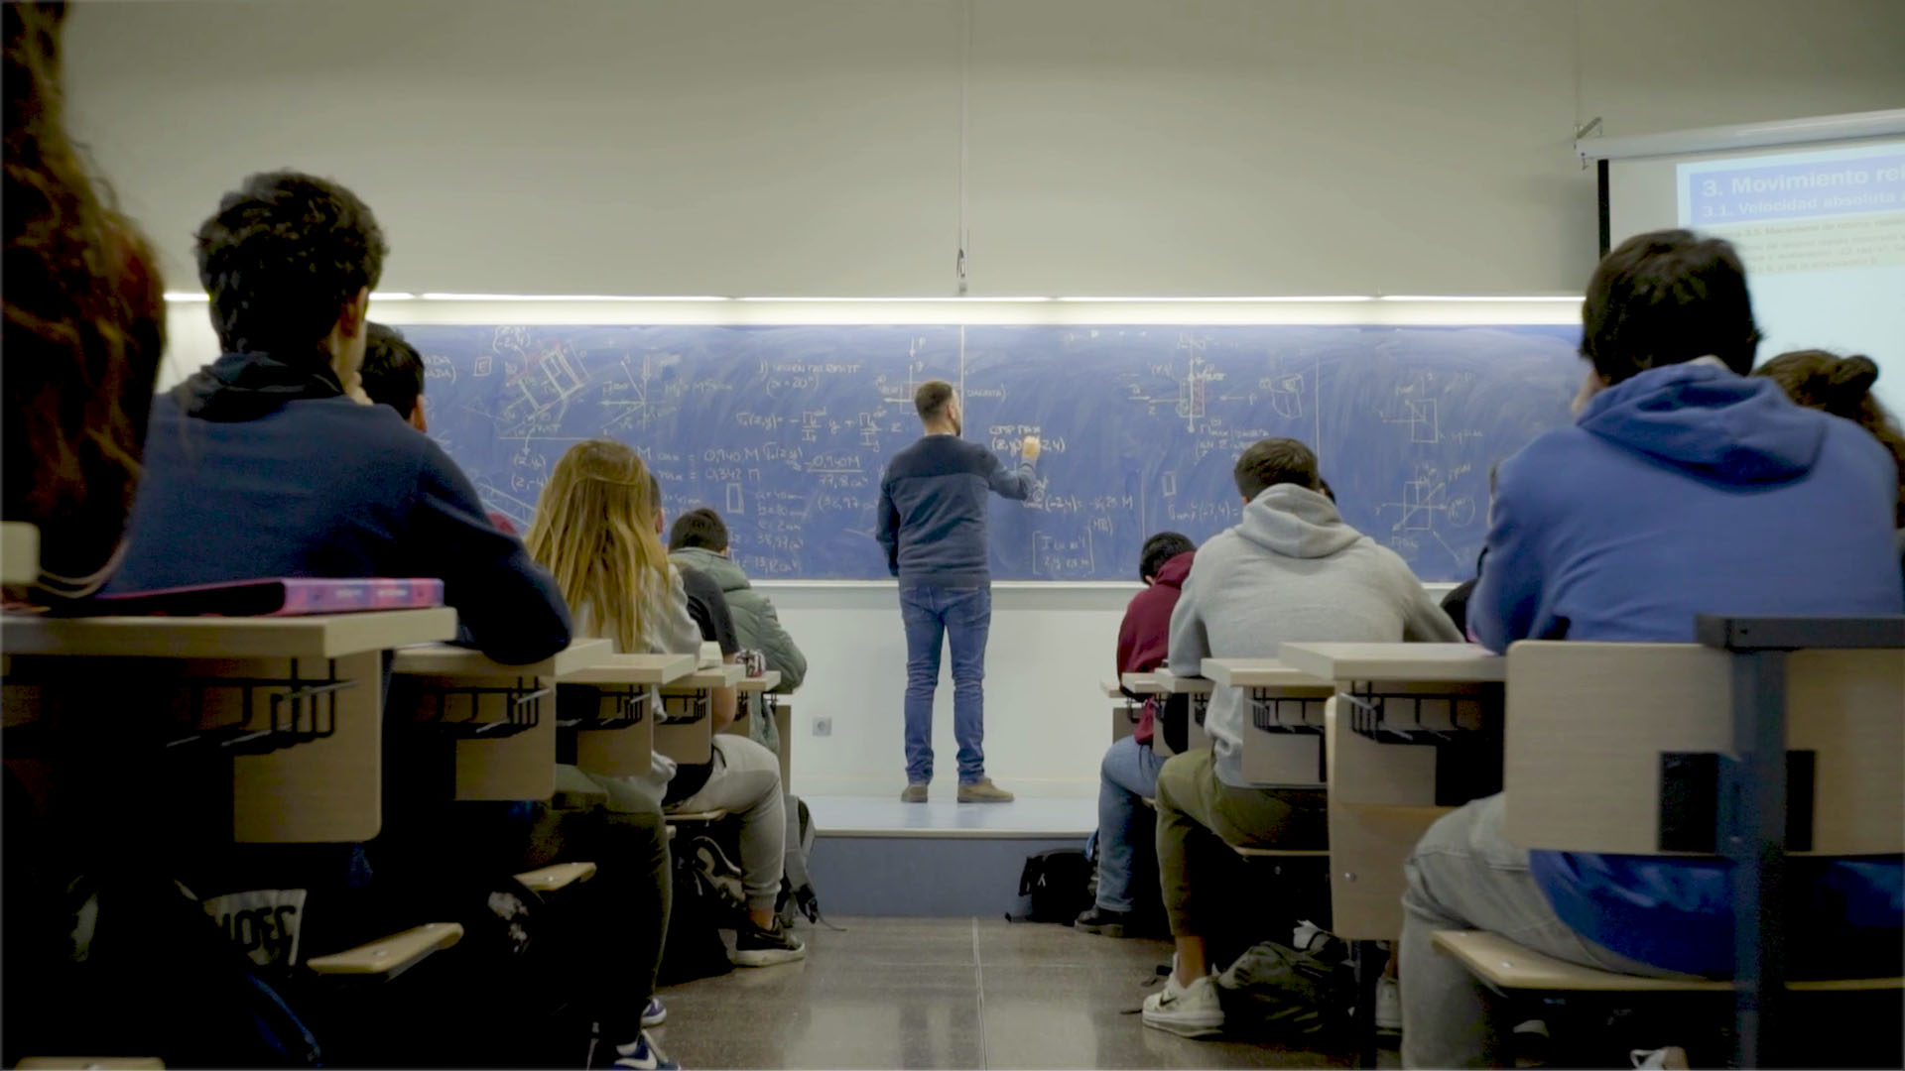

Slide 11
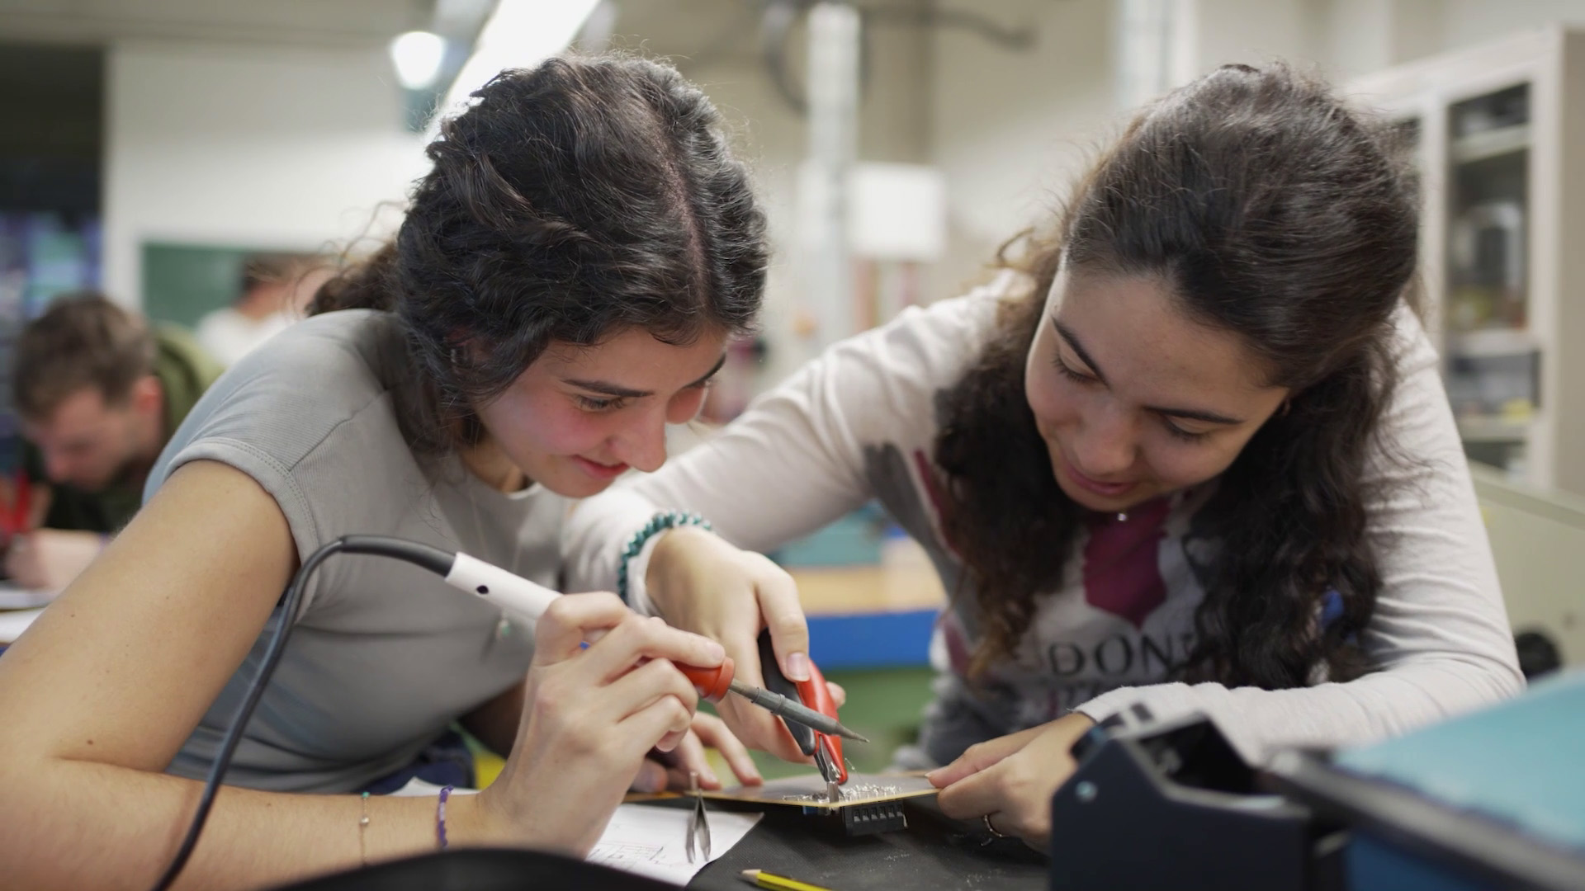

Slide 12
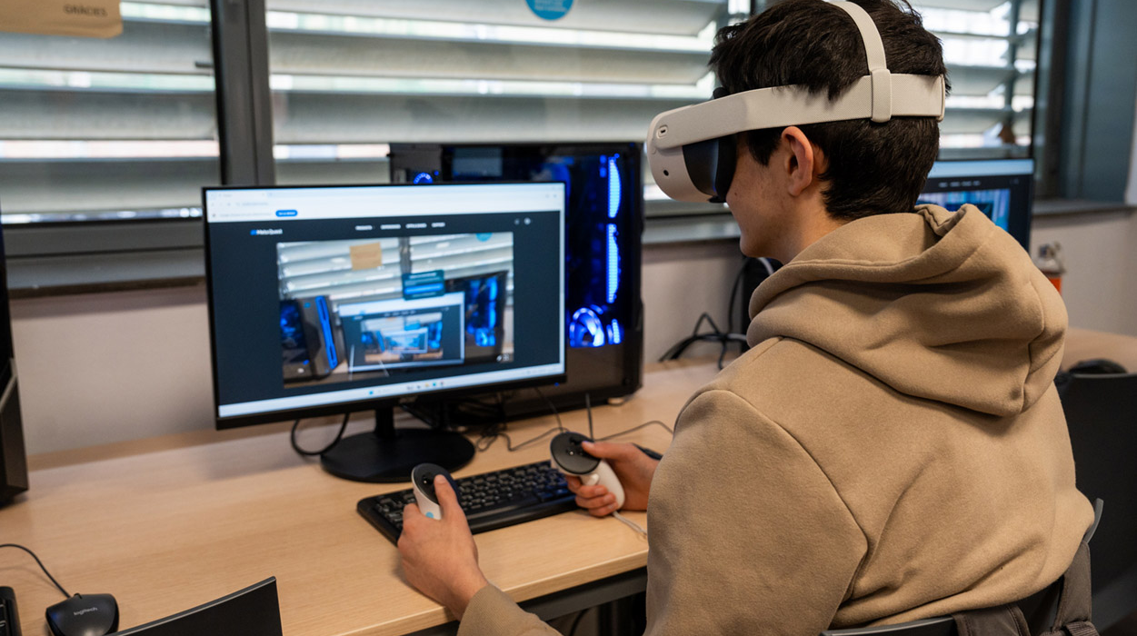

Slide 13

Investigación

Slide 14



Investigación
30
departamentos
141
grupos de investigación
5
institutos universitarios
de investigación
21
centros específicos
de investigación
12
entidades vinculadas
de investigación
3.700
personal docente
e investigador
2.579
artículos publicados
en revistas científicas (2024)
2.300
doctorandos
y doctorandas
345
tesis
Ámbitos
arquitectura
urbanismo
y edificación
ciencias
ingeniería
de las TIC
ingeniería industrial
ingeniería civil
y ambiental
46
programas de doctorado
(curso 2025-2026)
43
proyectos
en el programa
de doctorados industriales
250
distinciones
científico-técnicas
(2024)

Slide 15
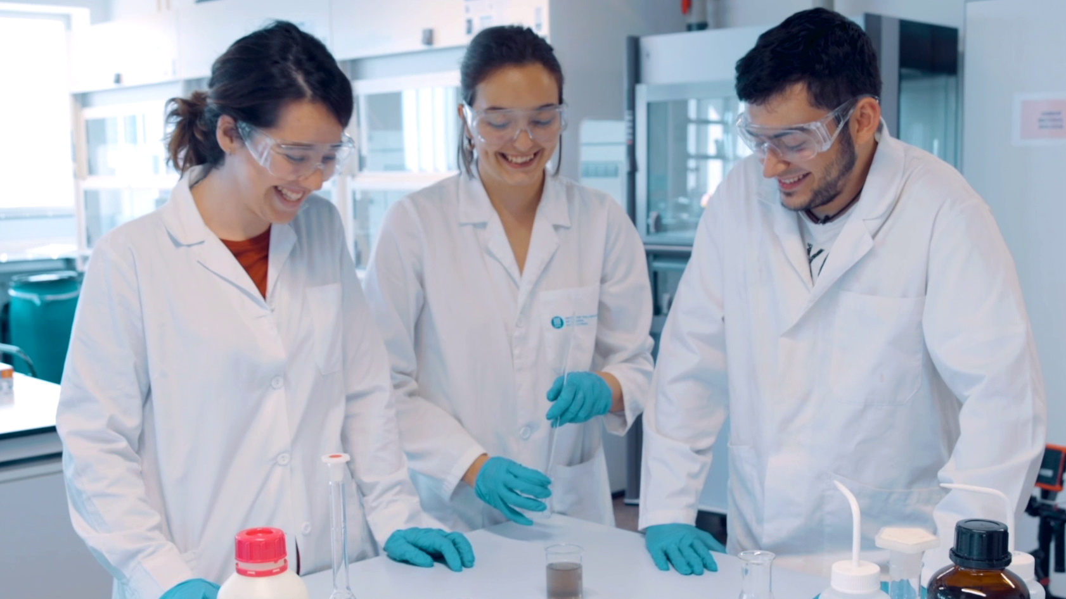

Slide 16
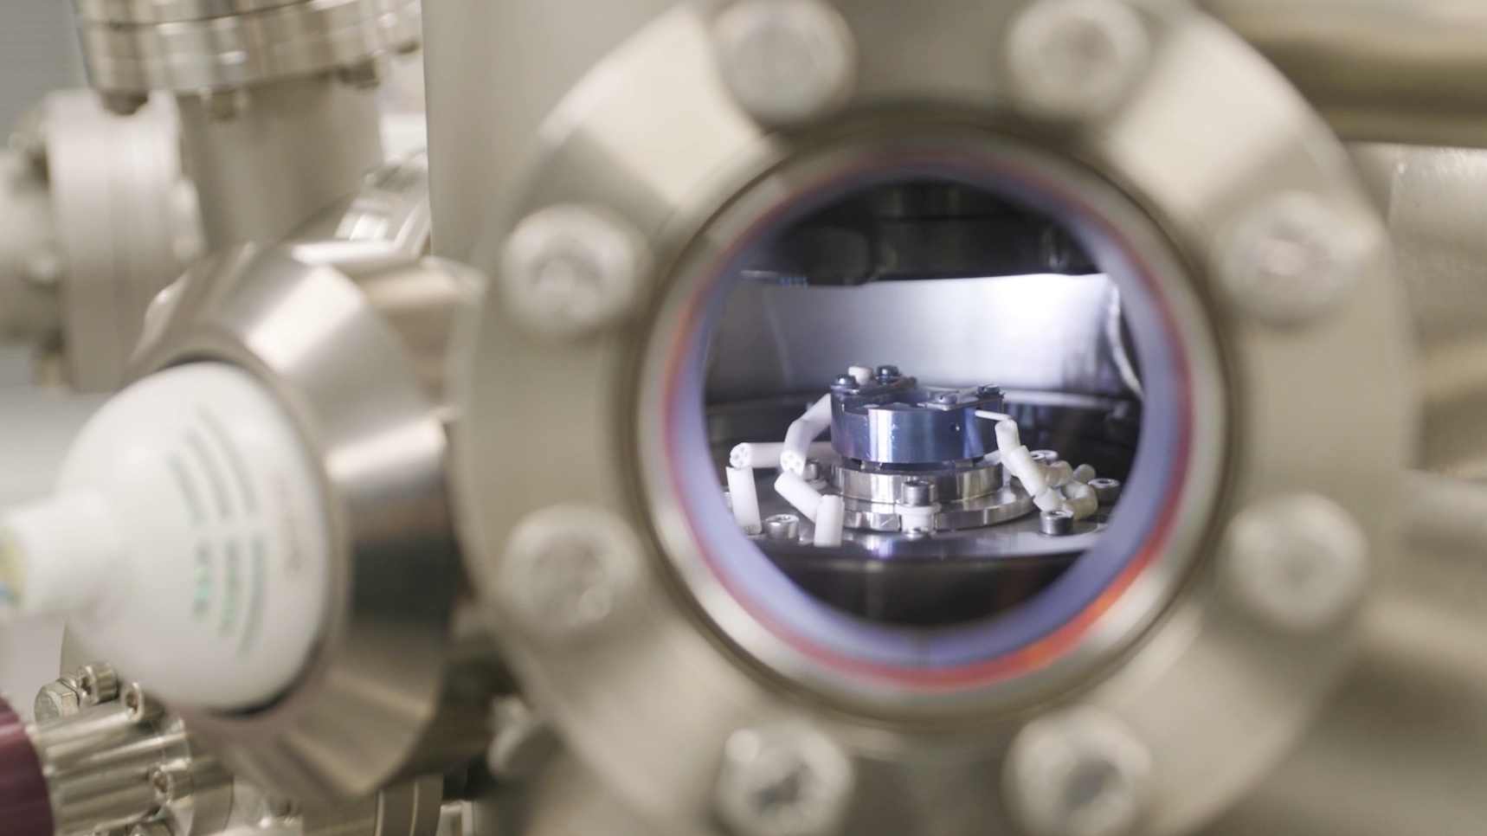

Slide 17
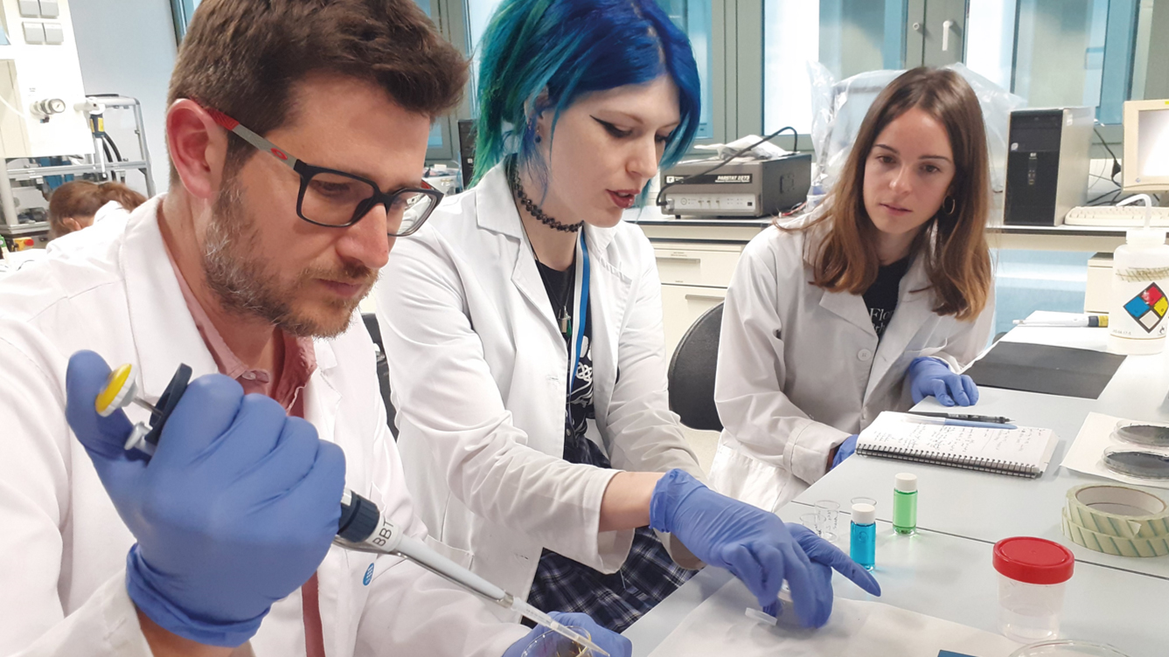

Slide 18
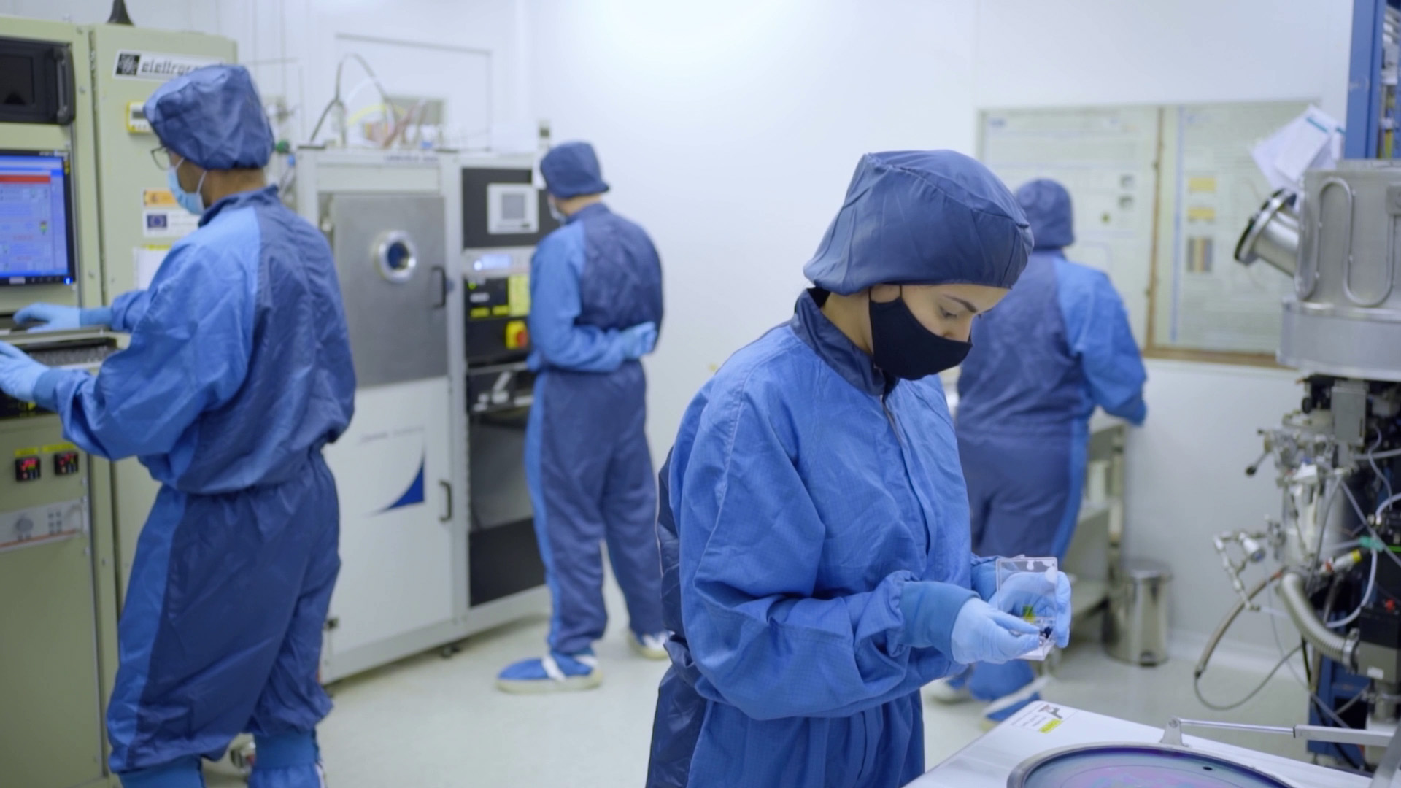

Slide 19
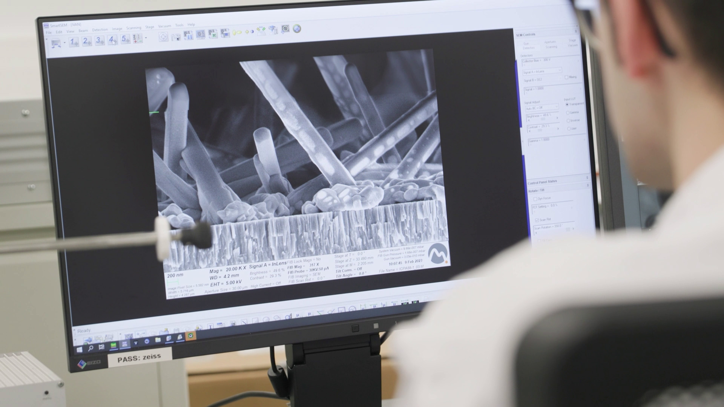

Slide 20

Transferencia

Slide 21






Transferencia
patentes
empresas de base
tecnológica
empresas y entidades con convenios de colaboración
3.131
23
33
10
1.935
108 M€
ingresos por
proyectos de I+D+i
empresas de base tecnológica creadas
convenios y proyectos de investigación activos

Slide 22
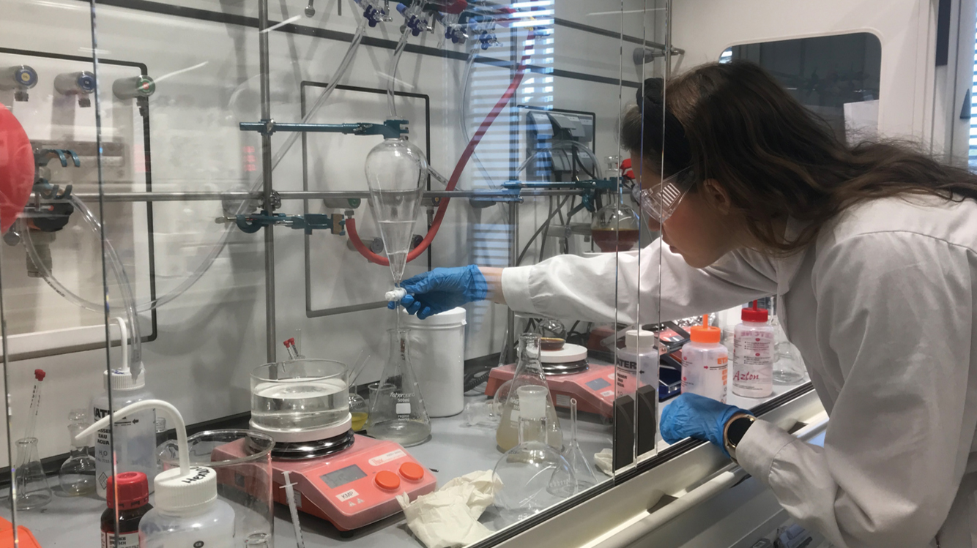

Slide 23
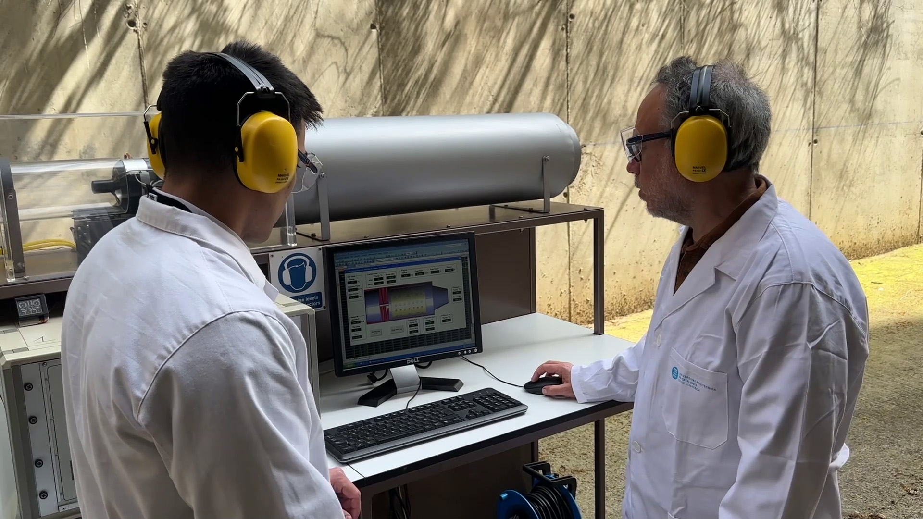

Slide 24
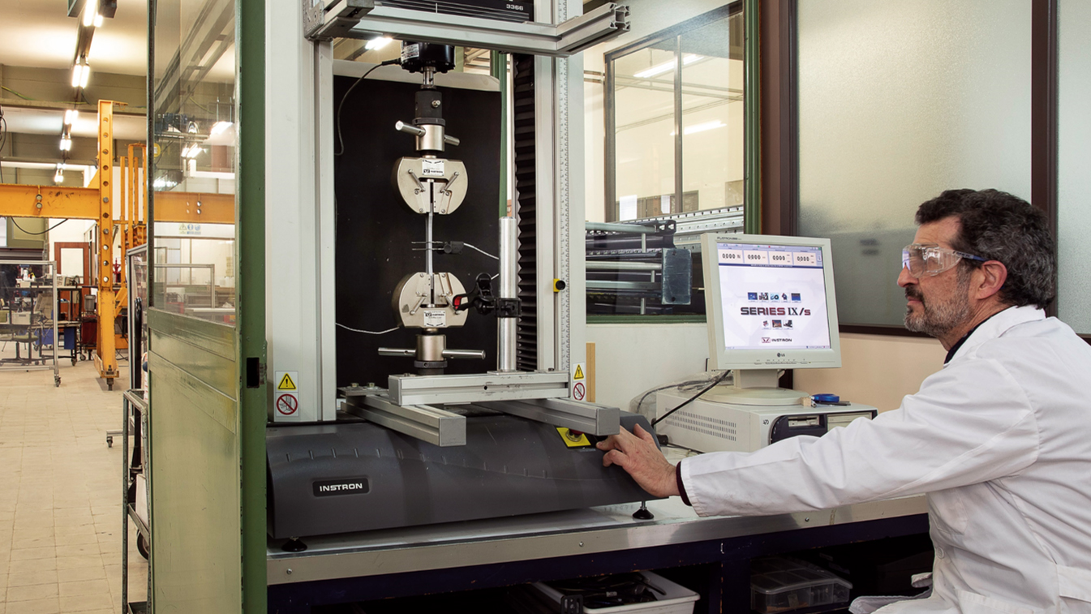

Slide 25

El escenario académico, el mundo

Slide 26



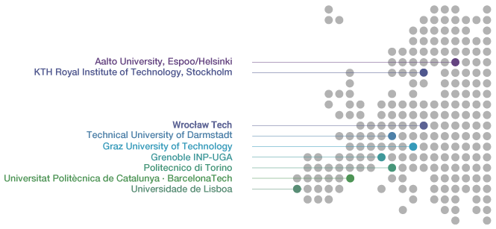

Internacional
80
convenios de doble titulación internacional con
1.600
acuerdos de intercambio
de estudiantes con
3.200
estudiantes en programas de movilidad
47
universidades
12
países
695
universidades
57
países
1.750
1.450
estudiantes
internacionales en la UPC
estudiantes UPC
en movilidad internacional
270
convenios de cooperación académica con instituciones de
1.ª
universidad española
en proyectos financiados
a través del programa Horizon Europe
40
países

Slide 27
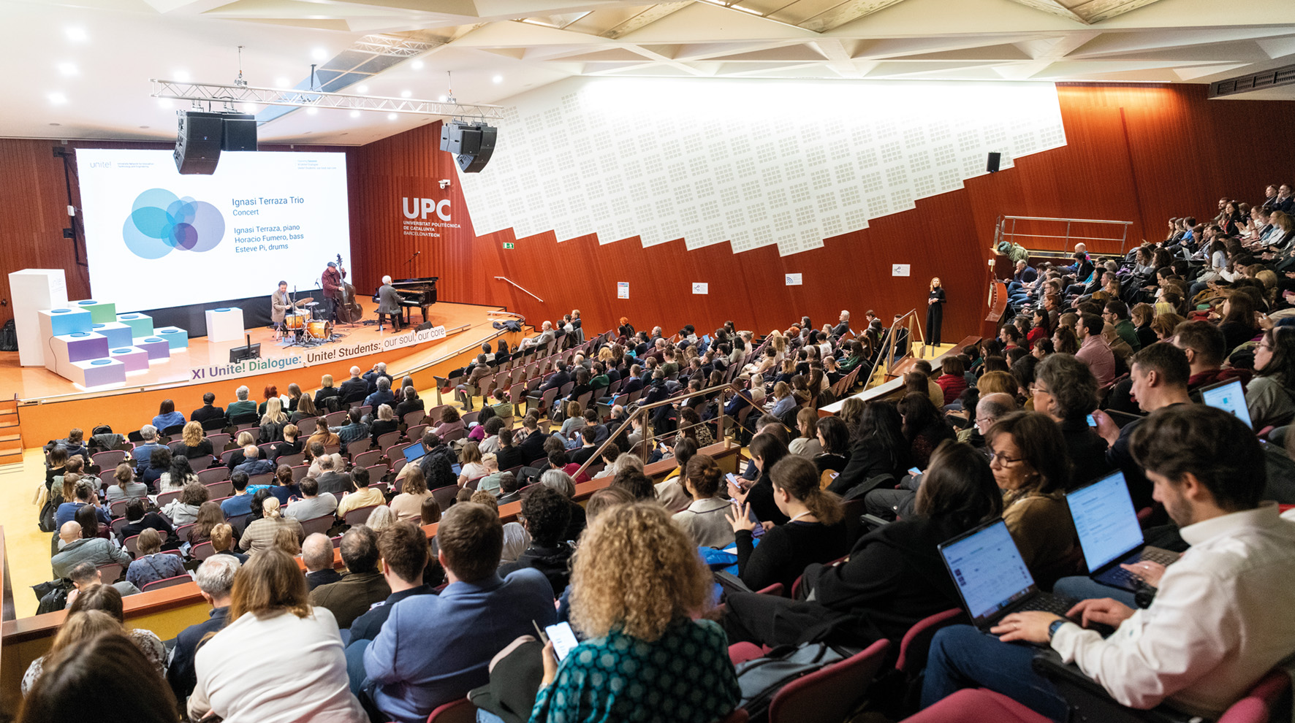
Notes:
Sesión del XI Dialogue de Unite! en la UPC, una alianza europea para construir la universidad del futuro.

Slide 28

Compromiso
social

Slide 29
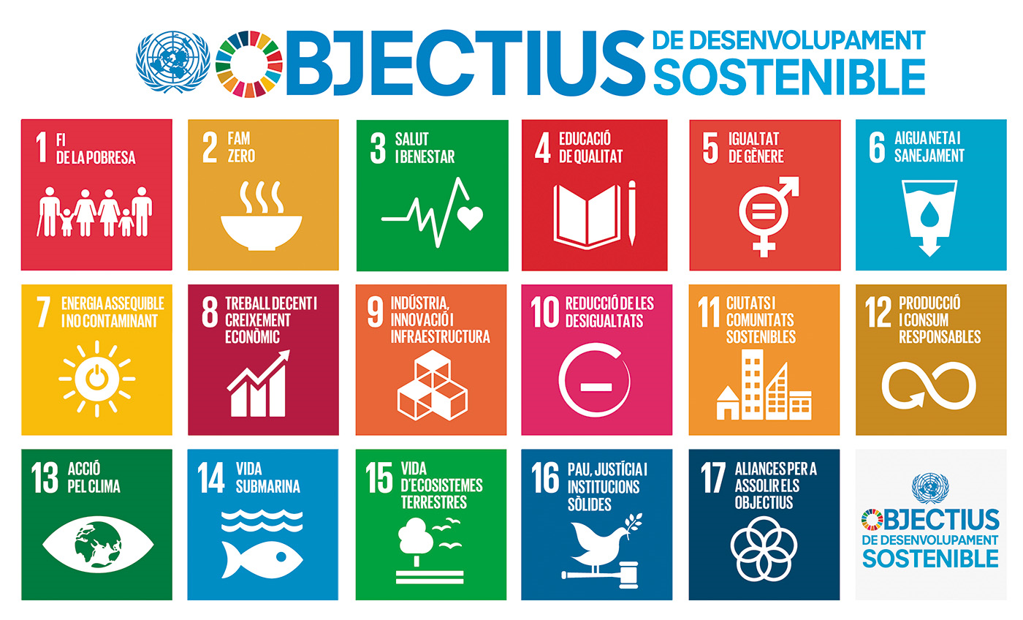


Compromiso social
50 proyectos de cooperación
25 países
858
estudiantes en actividades de compromiso social
32.800
alumnos y alumnas de primaria, secundaria
y bachillerato en actividades STEAM UPC
100
asociaciones de estudiantes
Por la construcción de un mundo más justo y sostenible

Slide 30
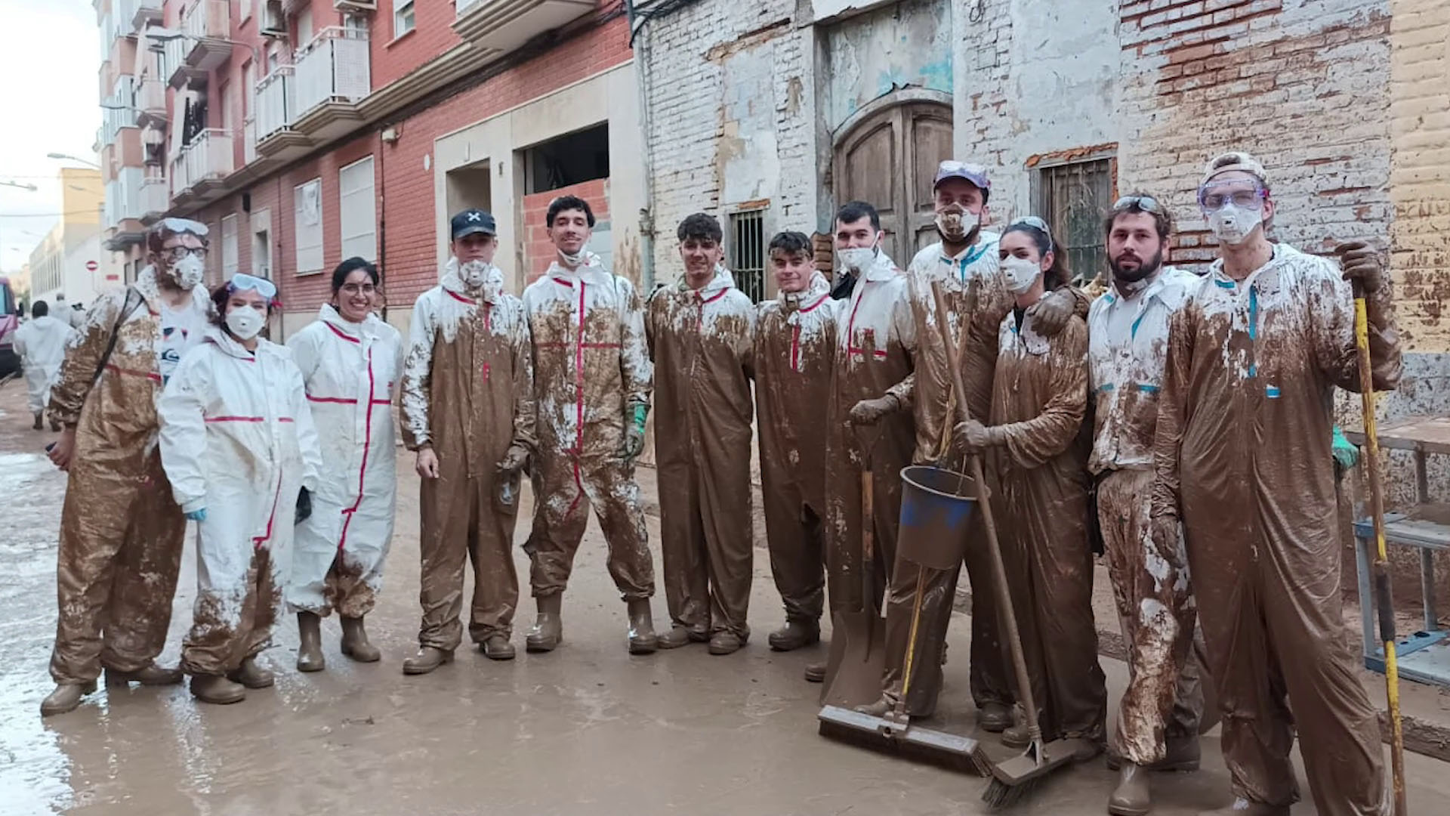
Notes:
Voluntariado en Valencia contra el barro de la dana de octubre de 2024.

Slide 31
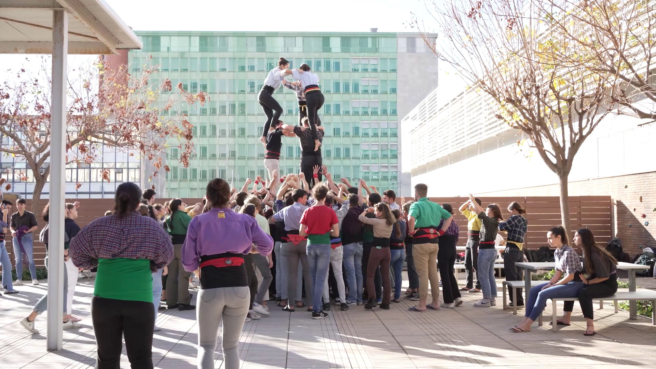
Notes:
Arreplegats de Campus Nord ensayando en la ETSEIB

Slide 32
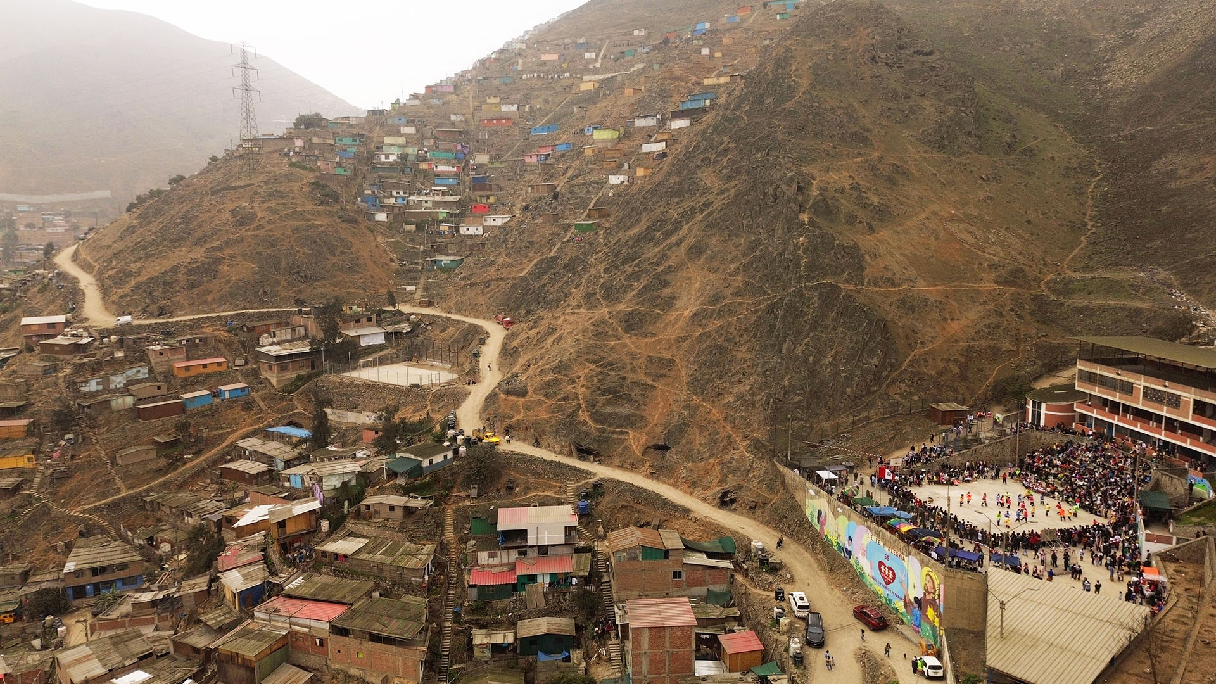
Notes:
Fotografía premiada en el último concurso fotográfico "Imágenes del Sur Global", convocado por el Centro de Cooperación para el Desarrollo de la UPC

Slide 33
La Universidad pública
de la Ingeniería,
la Arquitectura,
las Ciencias
y la Tecnología

Slide 34
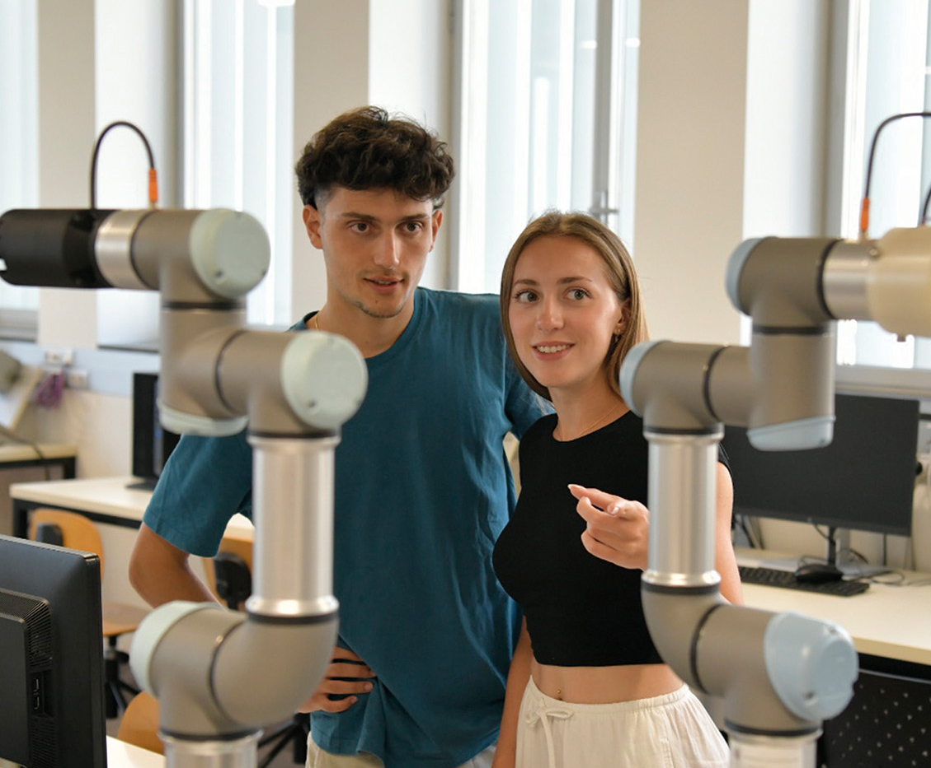
Estudios universitarios
Curso 2025-2026
www.upc.edu/es
Grados universitarios
www.upc.edu/es/grados
Programas
de doctorado
doctorat.upc.edu/es/programas
Másteres universitarios
www.upc.edu/es/masteres
Formación permanente
www.talent.upc.edu/esp

Slide 35
La UPC hoy
Curso 2024 — 2025

